Slide 1
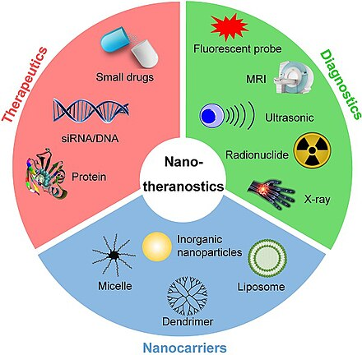
pH-чувствительный флуоресцентный маркер в "умных” полимерных мицеллах для селективной визуализации и воздействия на патогенные клетки
Докладчик:
студ. Злотников И. Д.
Научный руководитель:
проф. д.х.н. Кудряшова Е.В.
Москва, октябрь 2024

Slide 2
Тераностический агент: разработка препаратов нового поколения для эффективного лечения тяжелых онкологических и инфекционных заболеваний
Цель
Зачем?
Как?
Разработка pH-чувствительного сенсора:
для селективной идентификации раковых клеток,
для обнаружения бактериальных инфекций и их терапии - тераностика
Применение в научных исследованиях – для флуоресцентных измерений
В перспективе in vivo диагностика раковых заболеваний, как альтернатива КТ, ПЭТ
Диагностика и лечение макрофаг-ассоциированных бактериальных инфекций (атипичная пневмония лейшманиоз, туберкулёз, бруцеллёз)
1) Флуорофор на основе R6G и NBD
с функциями FRET – для детекции закисленного микроокружения опухолей (эффект Варбурга)
2) Мицеллы на основе хитозана
Для селективного окрашивания бактерий и антибактериальное действие

Slide 3
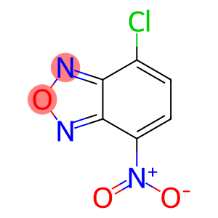
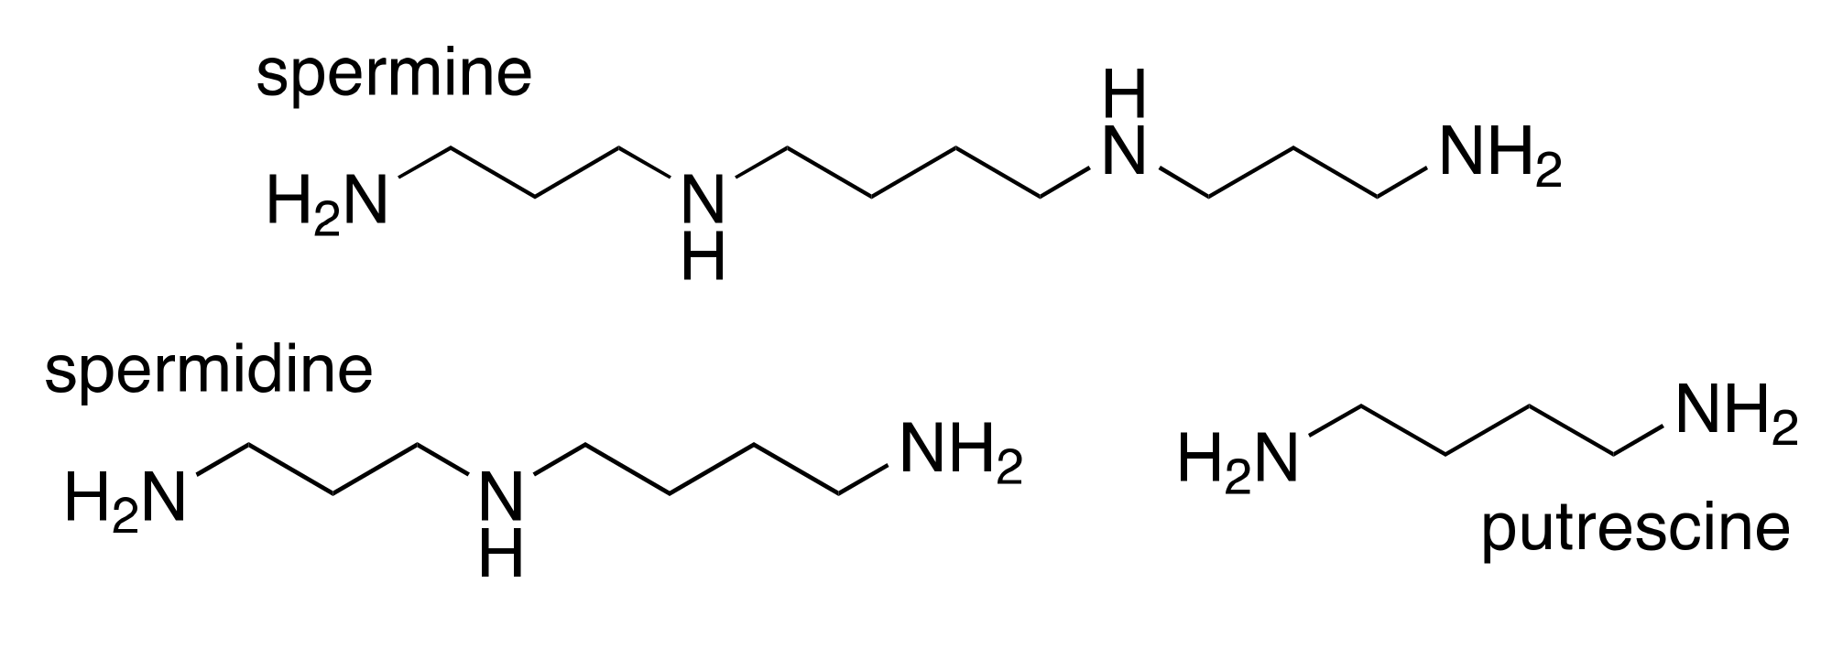
Реализация pH чувствительности
Флуорофоры
Механизмы рН-чувствительности:
фотон-индуцированный перенос электрона (PeT),
Фёрстеровский резонансный перенос энергии (FRET)
Самоагрегация (стекинг-взаимодействия)
Переход мономер-эксимер
Структурные изменения в молекуле флуорофора
рН чувствительные Линкеры

Slide 4
Синтез pH чувствительной метки на основе родамина 6Ж (R6G) и NBD, соединённых линкером спермидином (spd)
CH₃CN/H₂O
(90/10 v/v)

Slide 5
Характеризация продукта R6G-spd-NBD: ИК и ¹Н ЯМР спектроскопия

Slide 6
Флуоресцентные свойства pH сенсора (FRET пара NBD→R6G)
Спектры возбуждения флуоресценции
FRET пара NBD→R6G
Спектры эмиссии флуоресценции

Slide 7
pH чувствительность сенсора R6G-spd-NBD: мицеллы сыграли решающую роль

Slide 8
Факторы селективности окрашивания опухолевых vs нормальных клеток
Селективное окрашивание
раковых клеток vs нормальные
pH-сенсором в мицеллах
pH чувствительность к слабо-кислому микроокружению опухолей
Мицеллы на основе хитозана селективны к раковым клеткам
Индексы специфичности ~ 5 раз
Калибровочная флуоресценция в буфере
Флуоресценция от клеток

Slide 9
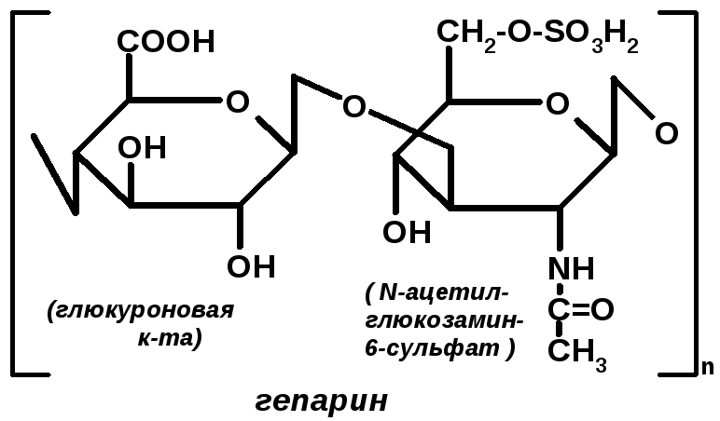
Тераностика: визуализация и усиление действия Аспарагиназы против клеток лимфомы Фишера L5178Y
Аспарагиназа-поликатион
Гепарин - полианион

Slide 10
Окрашивание бактериальных клеток R6G vs R6G-spd-NBD на примере E. coli ATCC25922
Диагностика

Slide 11
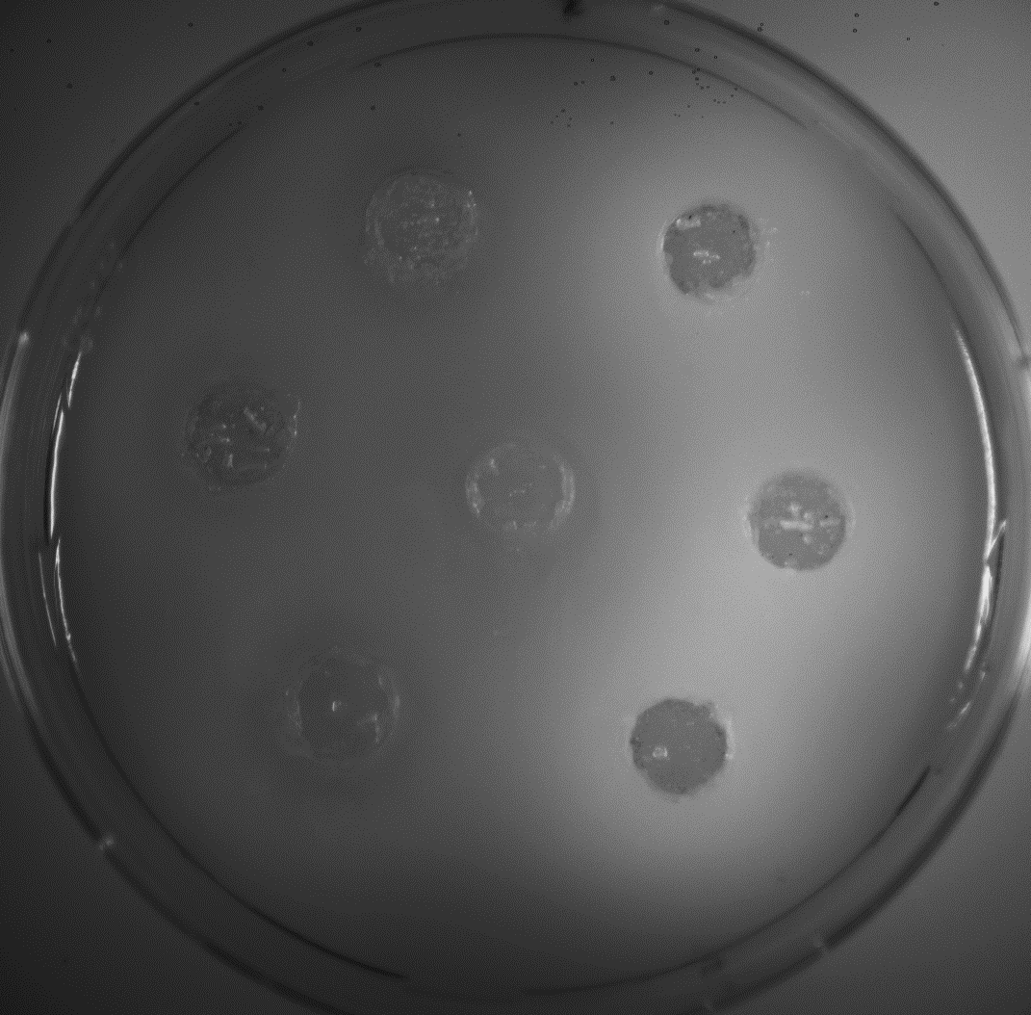
Диагностика + терапия = тераностика
Терапия
Образец | Выживаемость клеток, %
 | E. coli | Лактобактерии
R6G | 84 ± 5 | 87 ± 2
R6G в мицеллах Chit-LA | 67 ± 4 | 85 ± 2
R6G в мицеллах Hep-LA | 88 ± 7 | 81 ± 4
R6G-spd-NBD | 70 ± 3 | 92 ± 1
R6G-spd-NBD в мицеллах Chit-LA | 45 ± 2 | 89 ± 4
R6G-spd-NBD в мицеллах Hep-LA | 62 ± 6 | 93 ± 3
Chit-LA мицеллы | 97 ± 1 | >99
Hep-LA мицеллы | >99 | >99
LB среда, pH 7.2, 37 °C, 10⁷ КОЕ/мл, 12 часов инкубирование
Концентрация флуорофора 0.05 мг/мл,
Концентрация полимеров 0.25 мг/мл

Slide 12
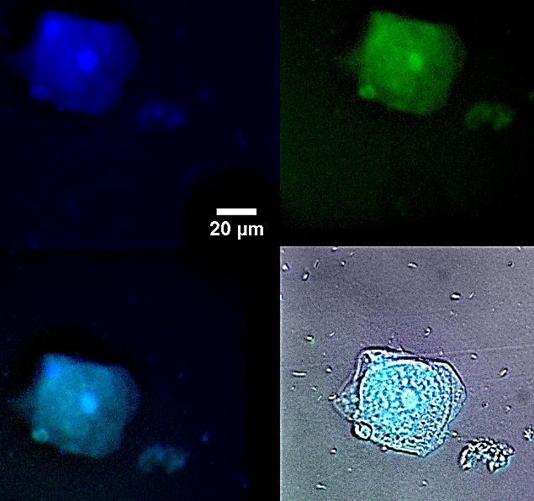
Визуализация макрофагов, отдельных органелл и внутриклеточных бактерий
 | Фон | Ядро | Лизосома | Цитоплазма
R6G-spd-NBD | 2 | 164 | 106 | 91
R6G | 16 | 84 | 62 | 54
λ_{exci, max} = 360 nm, λ_{emi} = 425–700 nm;
λ_{exci, max} = 475 nm, λ_{emi} = 515–700 nm

Slide 13
Итог
Разработана мицеллярная тераностическая формуляция, содержащую родамин 6G (R6G), конъюгированный с 4-нитро-2,1,3-бензоксадиазолом (NBD) через линкер спермидин (spd).
Селективное окрашивание клеток (диагностика) реализуется за счёт чувствительности зонда к рН и механизма резонансной передачи энергии флуоресценции (FRET).
R6G-spd-NBD проявляет избирательные антибактериальное действие в отношении E. coli vs лактобактерий. Это позволяет визуализировать бактерии локализованные в макрофагах, а также лечить макрофаг-ассоциированные бактериальные инфекции.
Селективная визуализация раковых клеток (A875, K562) vs HEK293T с помощью pH-зонда в ”умных мицеллах": NBD-spd-R6G демонстрирует резкое усиление флуоресценции на 40% на 1 единицу рН в диапазоне рН 5-7,5 и позволяет увеличить цитотоксическую активность
Разработан флуоресцентный зонд R6G-spd-NBD, чувствительный к pH среды.
Область применения: селективная диагностика + терапия раковых и бактериальных заболеваний

Slide 14
Спасибо за внимание!
Список публикаций по теме доклада:
Zlotnikov, I.D.; Ezhov, A.A.; Kudryashova, E.V. pH-Sensitive Fluorescent Marker Based on Rhodamine 6G Conjugate with Its FRET/PeT Pair in “Smart” Polymeric Micelles for Selective Imaging of Cancer Cells. Pharmaceutics 2024, 16,1007. https://doi.org/10.3390/pharmaceutics16081007
Zlotnikov, I.D.; Ezhov, A.A.; Belogurova, N.G.; Kudryashova, E.V. pH-Sensitive Fluorescent Probe in Nanogel Particles as Theragnostic Agent for Imaging and Elimination of Latent Bacterial Cells Residing Inside Macrophages. Gels 2024, 10, 567. https://doi.org/10.3390/gels10090567

Slide 19
Мицеллы

Slide 20
Designation * | Polymer Modification Degree per Glycoside Unit, % | The Average Molecular Mass of One Structural Unit, kDa | Hydrodynamic Diameter, nm | ζ-Potential, mV | Aggregative Stability
Chit5-LA | 25 ± 3 | 6.4 ± 0.5 | 210 ± 40 | +8 ± 1 | >36 h
Hep-LA | 10 ± 2 | 14 ± 2 | 310 ± 50 | –12 ± 1.5 | >48 h

